Slide 1
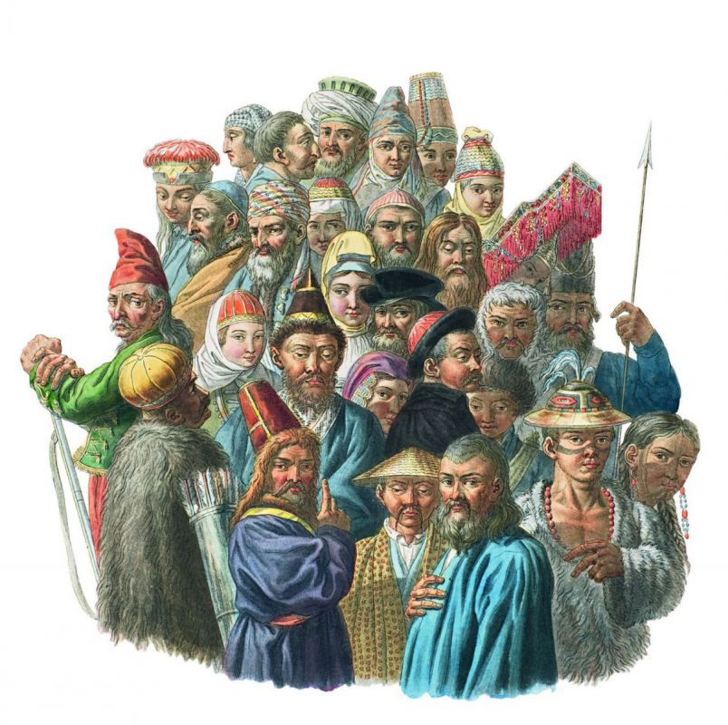
Народы России. Национальная
и религиозная политика Екатерины II

Slide 2
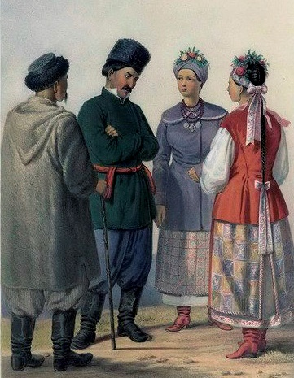
В XVIII веке в подданство к российским императорам перешло множество народов.
По отношению к ним Екатерина II проводила политику веротерпимости и толерантности.

Slide 3
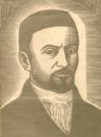
Стало возможным проведение активной просветительской деятельности среди татар.
Особую роль здесь сыграла семья Хальфиных.

Slide 4
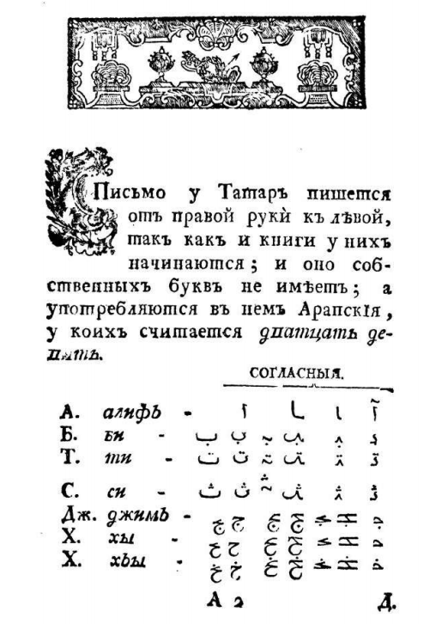
«Азбука татарского языка»

Slide 5
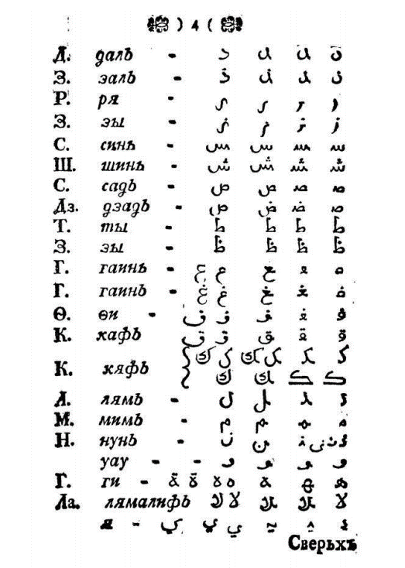
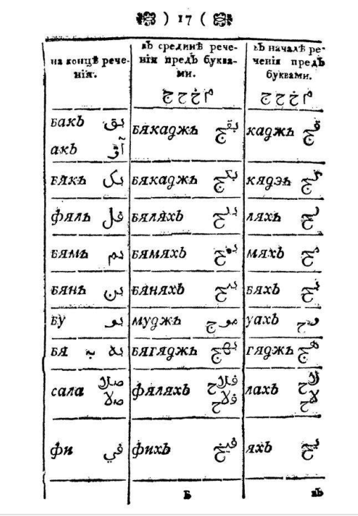
«Азбука татарского языка»

Slide 6
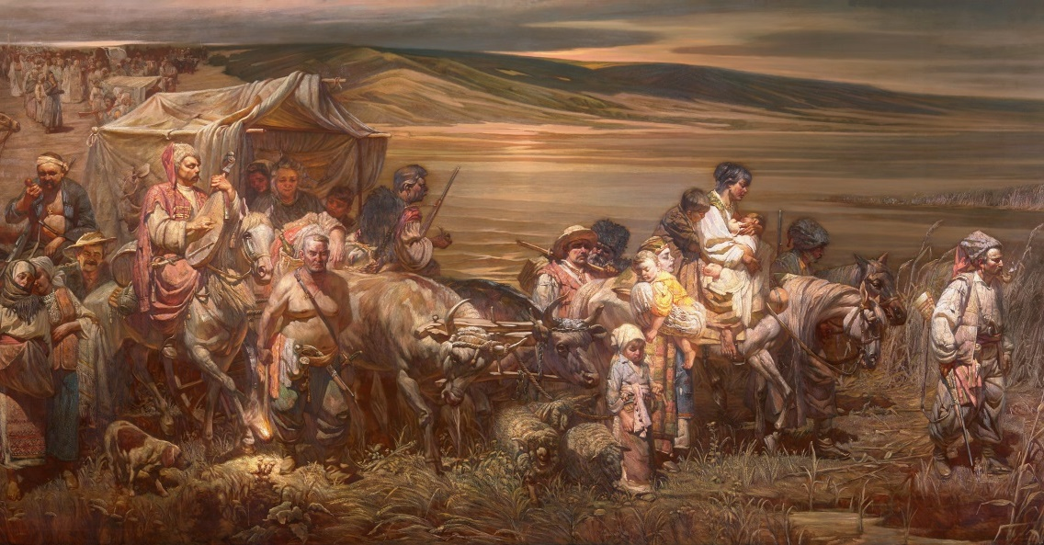
Переселение казаков
на Кубань

Slide 7
Вопросы занятия
1
Унификация управления на окраинах империи.
2
Ликвидация украинского гетманства.
3
Формирование кубанского казачества.
4
Привлечение в Россию иностранных колонистов.
5
Религиозная политика.

Slide 8
Расширение территории России
в XVIII веке
1
Северное
Причерноморье.
4
Правобережная
Украина.
2
5
Приазовье.
Беларусь.
3
6
Курляндия
и Литва.
Крым.

Slide 9
Внутренняя политика Екатерины II
Переход под царскую власть
Политика
на присоединённых территориях
Сохранение некоторых местных особенностей
управления

Slide 10
Управление на украинских землях
Сохранение
особых
органов власти
Сохранение
специфического
законодательства
Предоставление частичной автономии
Сохранение
административно-
территориального деления

Slide 11
Управление на украинских
землях
1
2
Территория делилась на полки и сотни.
Управлял выборный гетман.

Slide 12
Управление на украинских землях
Сохранение
особых
органов власти
Сохранение
специфического
законодательства
Предоставление частичной автономии
Сохранение
административно-
территориального деления
Сохранение
самоуправления
в городах

Slide 13
Управление на окраинах империи
Екатерина II считала, что в пределах одного государства должны действовать одни и те же законы и органы управления
В начале своего правления она ликвидировала все вольности
и привилегии на национальных окраинах
Управление и территориальное деление Новгородской земли, Смоленска
и Прибалтики были приведены в соответствие с российскими законами

Slide 14
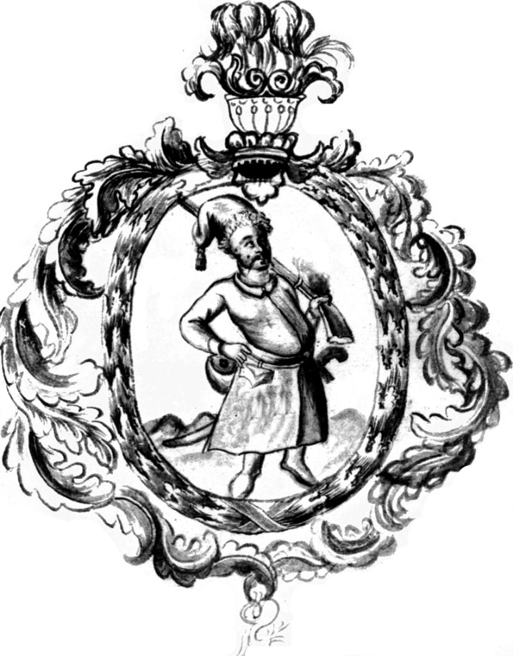
В ноябре 1764 года на украинских землях было упразднено гетманство.

Slide 15
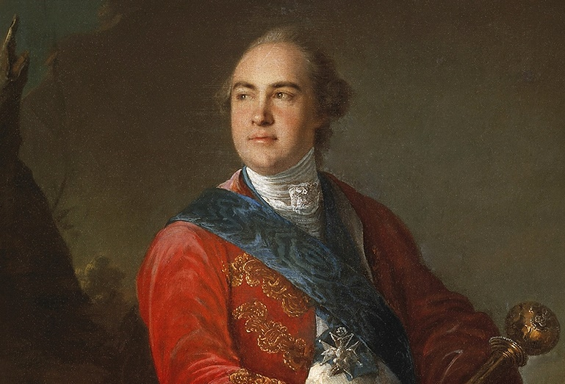
В ноябре 1764 года
в отставку был отправлен последний украинский гетман
К. Г. Разумовский.

Slide 16
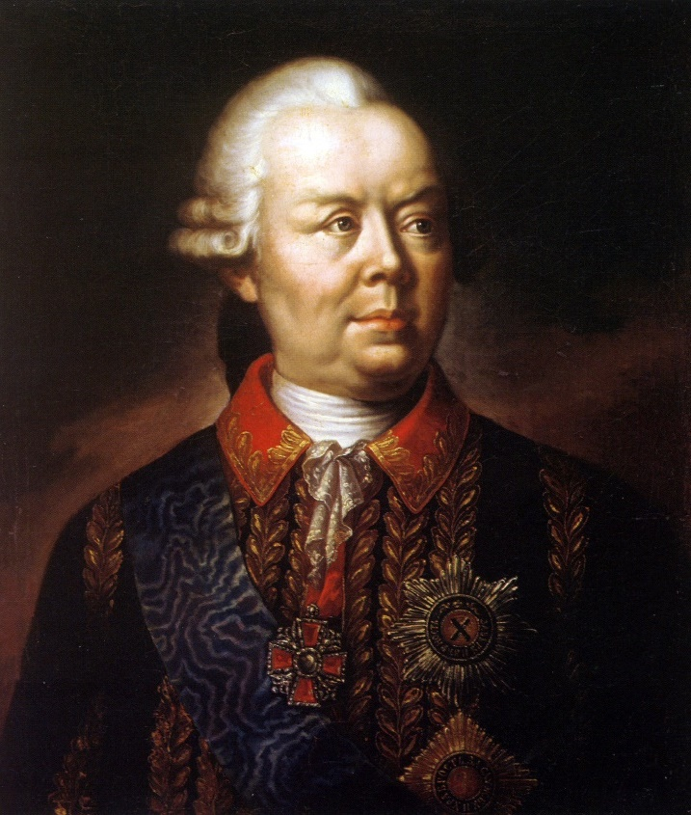
Взамен гетманства учреждалась Малороссийская коллегия.
Её возглавил генерал-губернатор Малороссии Пётр Румянцев.

Slide 17
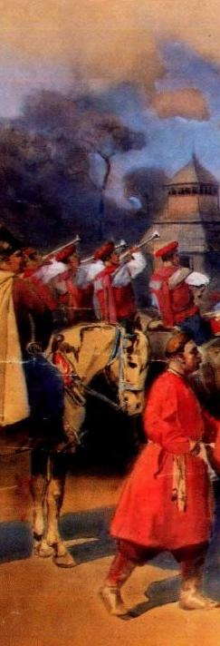
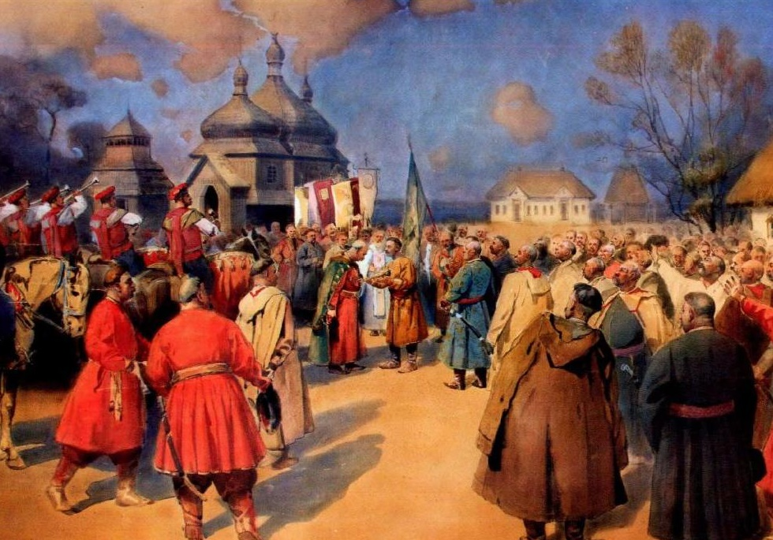
Екатерина II привела
в соответствие
с российскими нормами
административное устройство Малороссии, а также упразднила городские свободы.

Slide 18
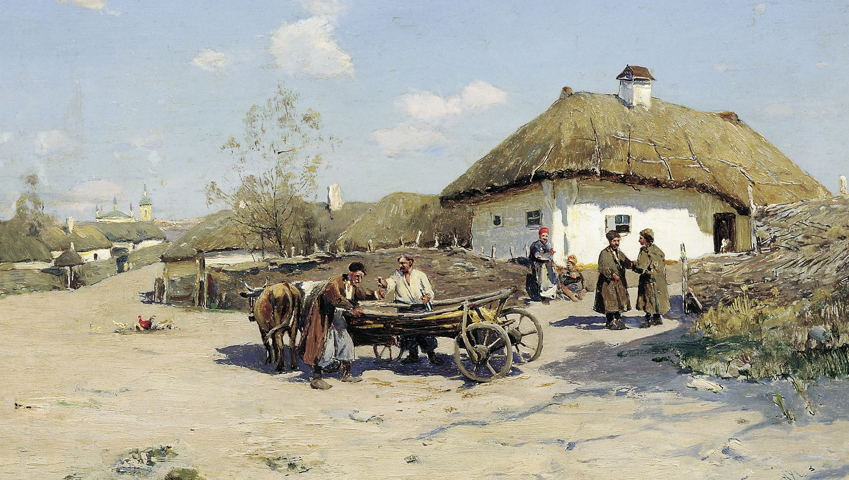
В мае 1783 года на украинских землях было окончательно утверждено крепостничество.

Slide 19
Запорожские казаки на протяжении длительного времени охраняли южные рубежи Российского государства.

Slide 20
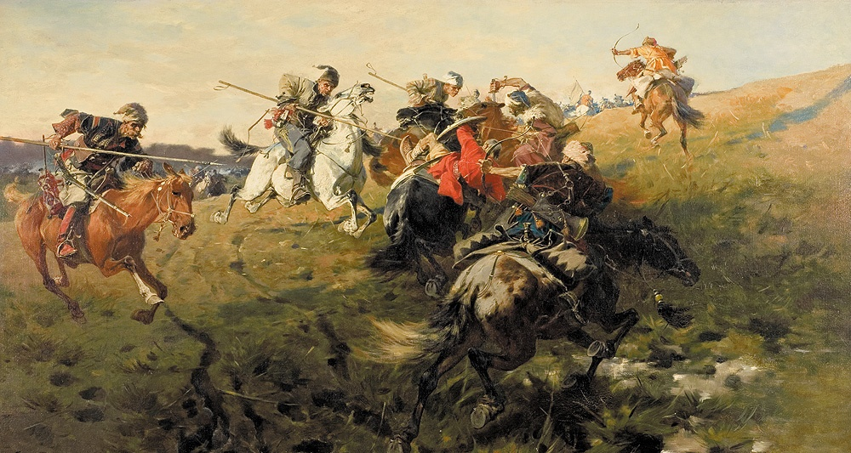

Slide 21
Ликвидация Запорожской Сечи
Ликвидация угрозы крымских набегов
Исчезновение потребности
в запорожском казачестве
Издание Манифеста
об упразднении
Запорожской Сечи
Участие запорожских казаков в восстании Пугачёва
Опасность их участия
в новых бунтах

Slide 22
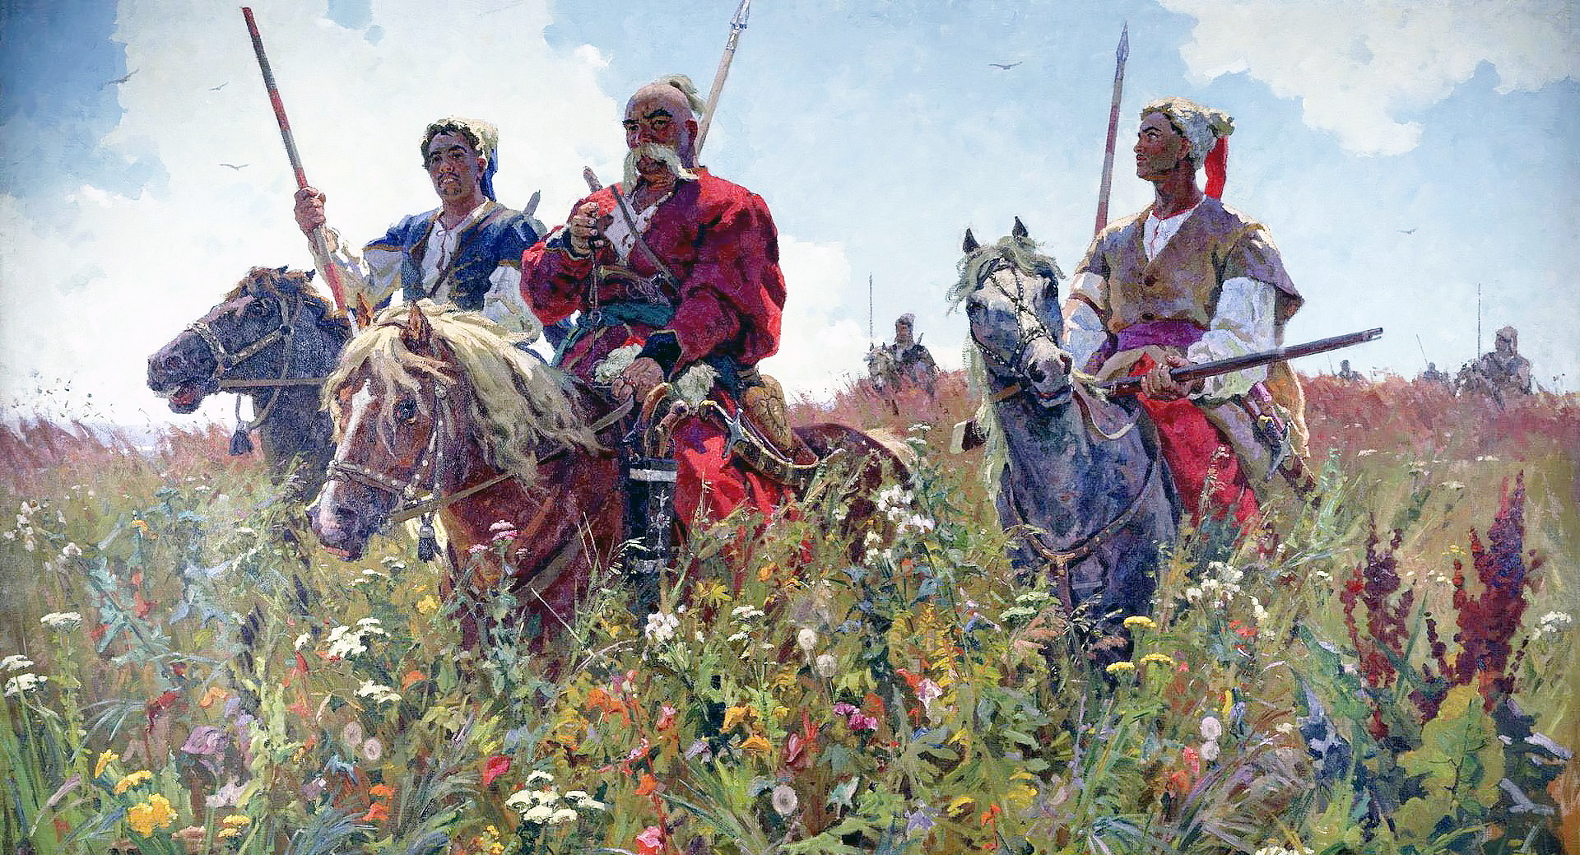
Екатериной II постепенно были упразднены остатки автономии казачьей вольницы.

Slide 23
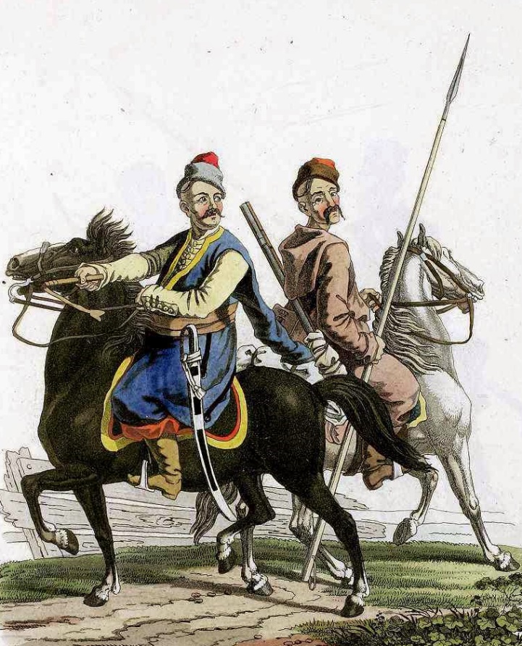
Из бывших запорожцев царские власти сформировали волонтёрские отряды для войны с турками.
Они получили название «Войска верных черноморских казаков».

Slide 24
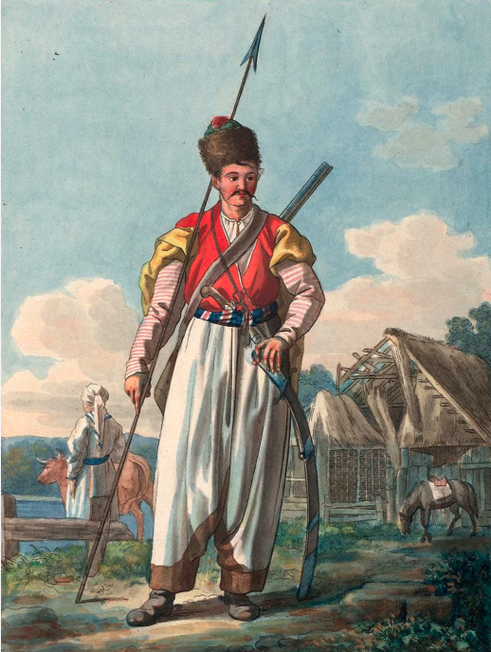
После 1791 года черноморские казаки были размещены на землях Кубани для несения пограничной службы.
Начало формироваться кубанское казачество.

Slide 25
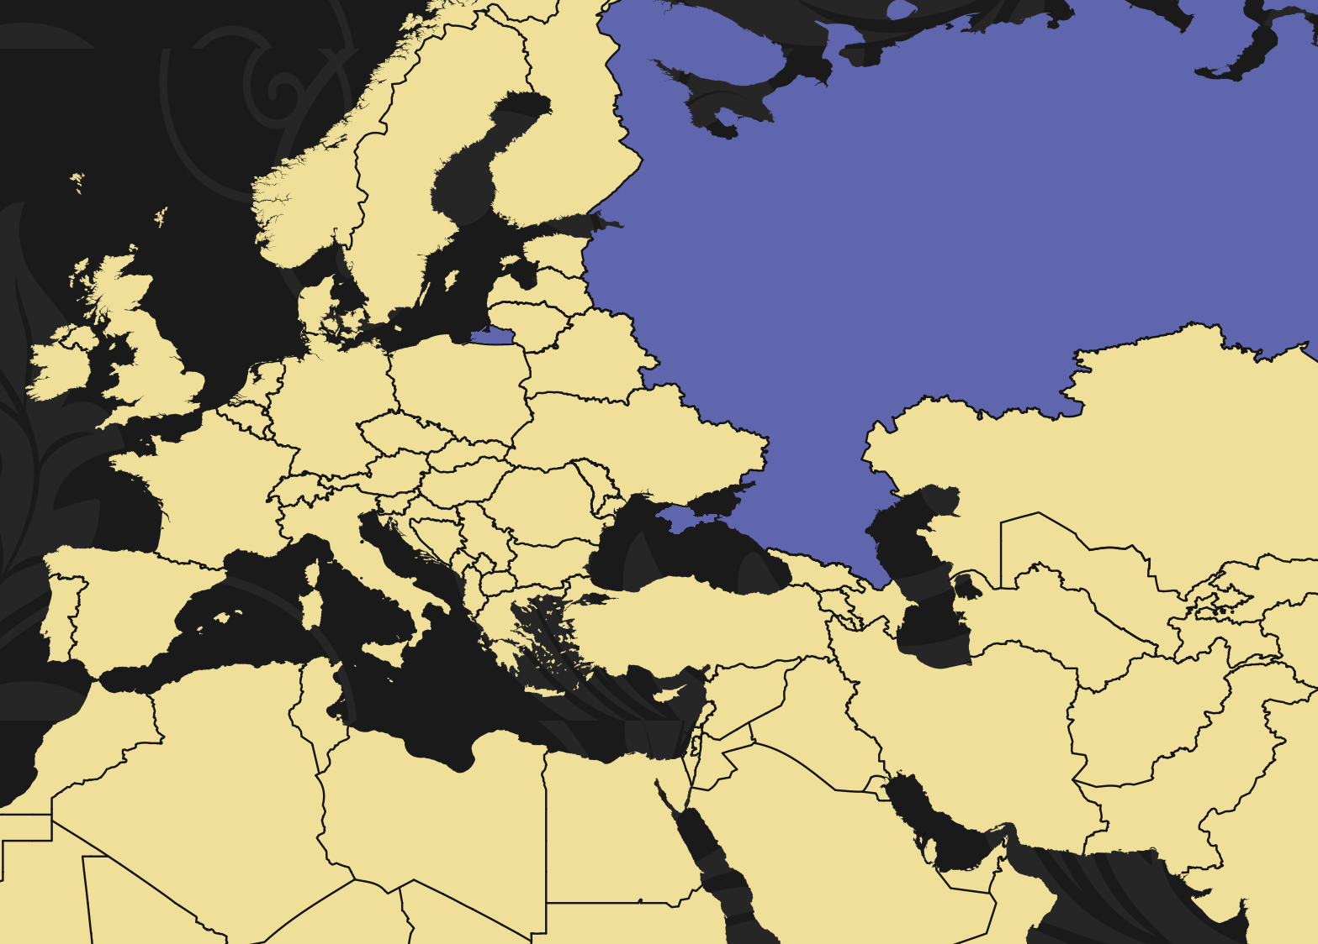
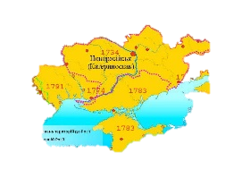
Для освоения территорий Нижнего Поволжья, Приуралья, Новороссии
и Северного Кавказа Екатерина II приглашала в Россию иностранных переселенцев.

Slide 26
Привлечение в Россию иностранцев
1
2
Издание двух манифестов в 1762–1764 годах
с призывом иностранцам переселяться в Россию
Введение перечня льгот и привилегий для переселенцев

Slide 27
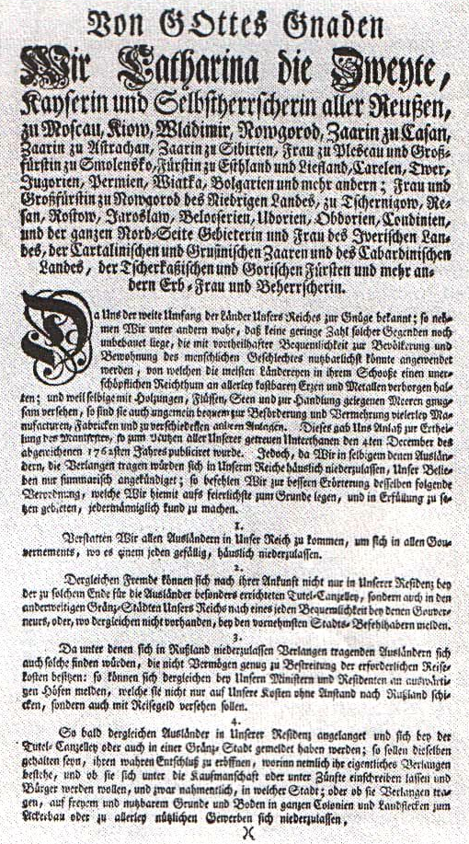
Льготы переселенцам в Поволжье
1
Предоставление кредитов на обзаведение хозяйством.
2
Выдача больших земельных наделов.
3
Предоставление налоговых льгот.
4
Обеспечение свободы вероисповедания.

Slide 28
Привлечение в Россию иностранцев
1
2
3
Издание двух манифестов в 1762–1764 годах
с призывом иностранцам переселяться в Россию
Введение перечня льгот и привилегий для переселенцев
Переселение в Россию
более 30 тысяч
иностранцев к середине
60-х годов XVIII века

Slide 29
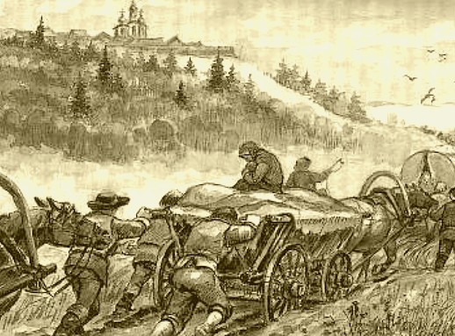
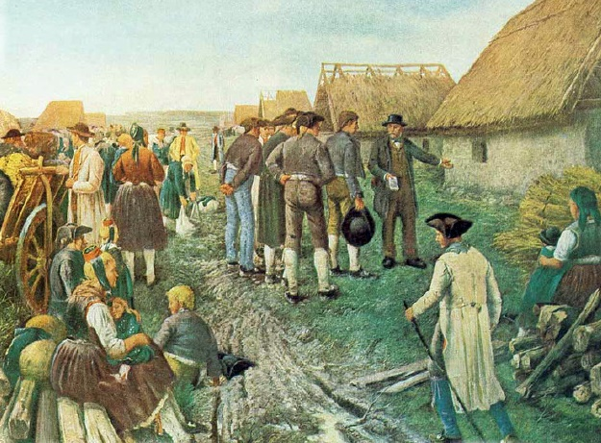
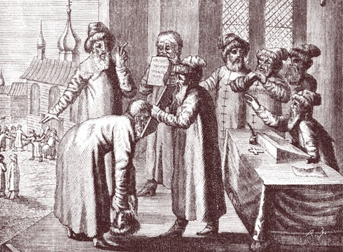
Немецкие колонисты
Они начали массово заселять
земли Поволжья.
Уже в 1766 году их приём был временно приостановлен.

Slide 30
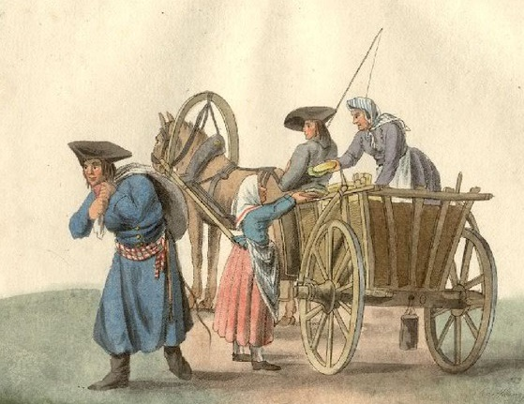
К 1769 году на Волге сформировалось
105 немецких колоний, в которых
проживало
6,5 тысяч семей.

Slide 31
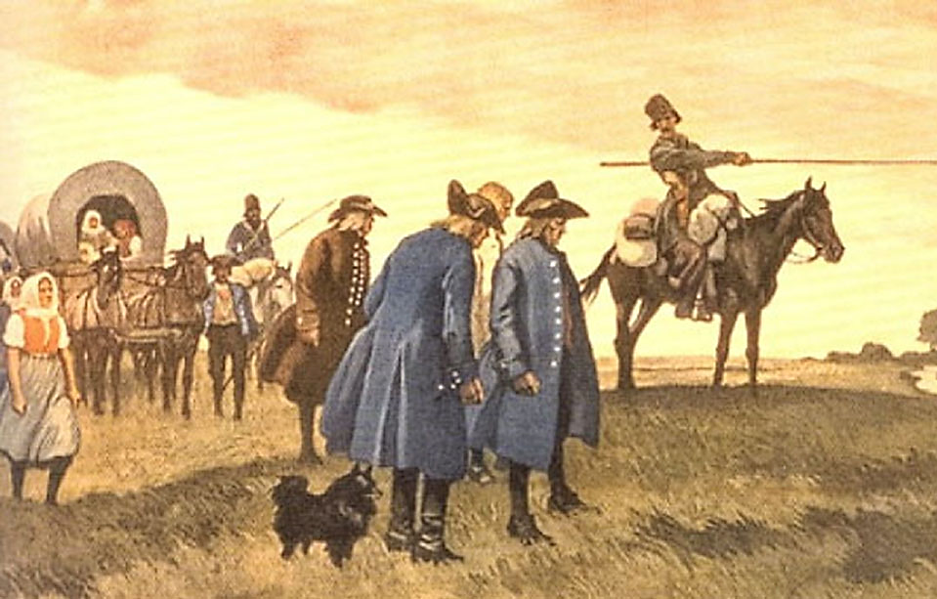
Колонисты
в Новороссии
Заселение Новороссии началось с указа Елизаветы Петровны 1751 года о размещении иностранцев в «Заднепрских местах».

Slide 32
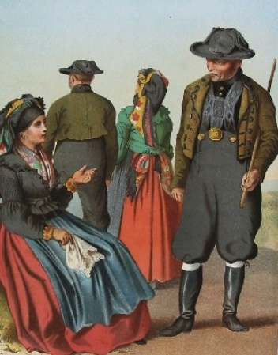
Первыми колонистами на землях Новороссии были сербы.
Жили здесь также молдаване и хорваты.

Slide 33
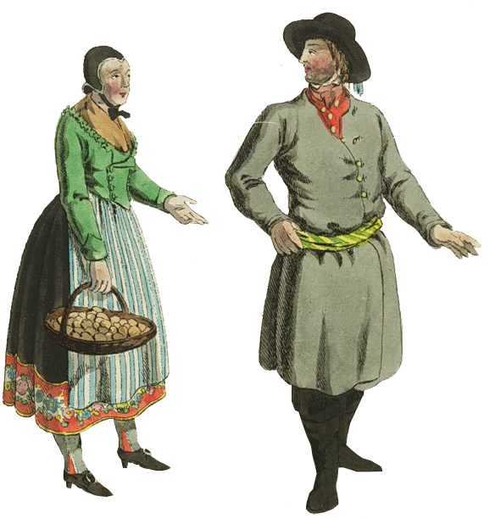
Льготы и привилегии переселенцам
в Новороссию
1
Выдача удобных земель в вечное
и потомственное владение.
2
Назначение денежного жалованья.
3
Предоставление права на беспошлинную торговлю.

Slide 34
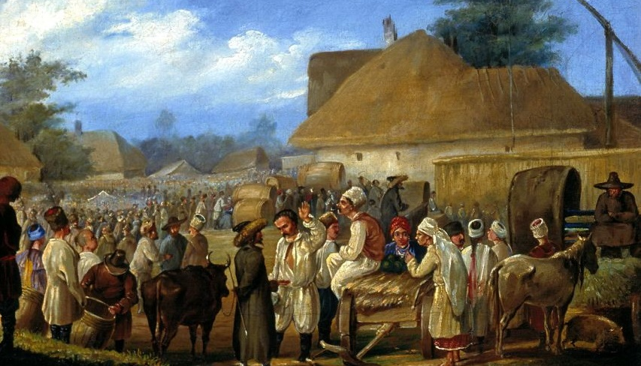
В. Штернберг.
Ярмарка
на Украине.
1845
Манифестом 1763 года Екатерина II призывала иностранцев селиться в Новороссии, чтобы развивать там промыслы и торговлю.

Slide 35
Колонизация Азовской губернии
Предоставление новопоселенцам
земель и домов
Издание Жалованных грамот христианскому населению Крыма
в 1779 году
Переселение греков
и армян в Азовскую губернию
Освобождение на 10 лет от податей и повинностей

Slide 36
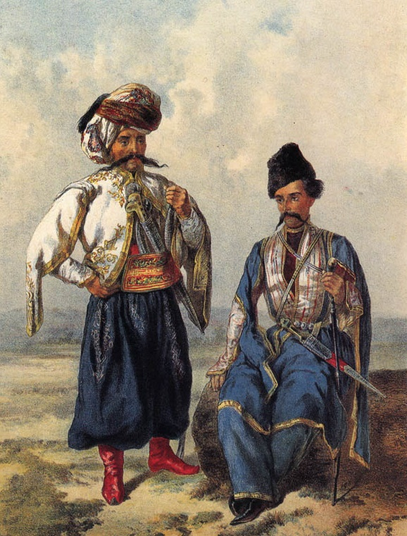
За привилегии греки и армяне должны были развивать
в Азовской губернии ремёсла
и торговлю, открывать фабрики.

Slide 37
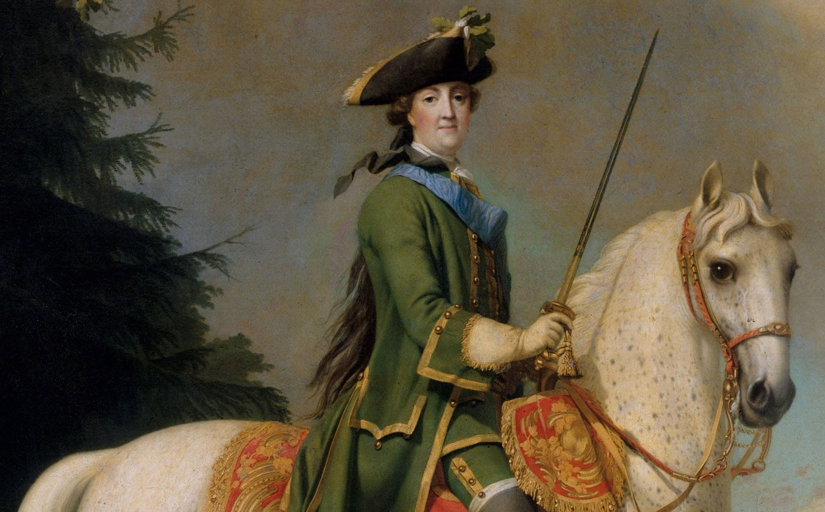
Екатерина II проявляла веротерпимость
по отношению
к другим религиям.

Slide 38
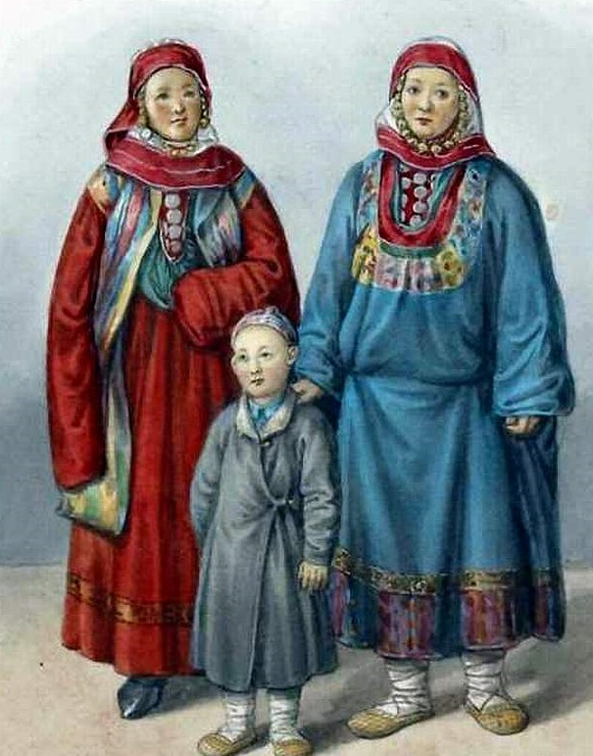
К началу правления Екатерины II большинство нерусских народов Поволжья и Приуралья, а также отдельные группы казанских татар были обращены в православие.

Slide 39
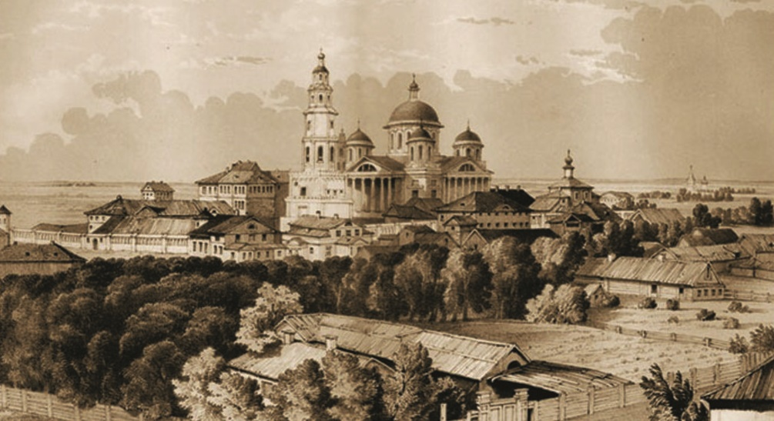
Э. Турнерелли.
Казанский Богородицкий монастырь.
1839
В 1764 году Новокрещенская
контора была ликвидирована.

Slide 40
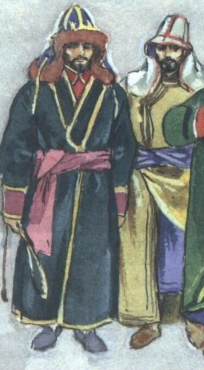
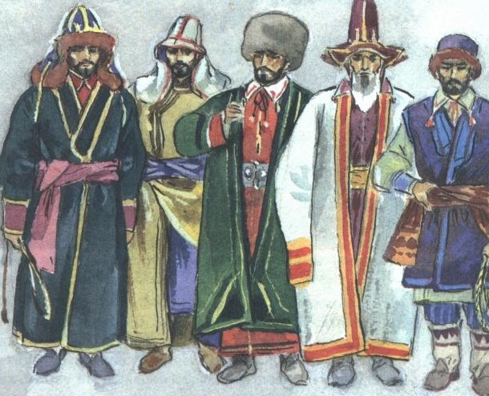
Народы, исповедующие буддизм, активно принимали православную веру.
Колонисты
в Новороссии

Slide 41
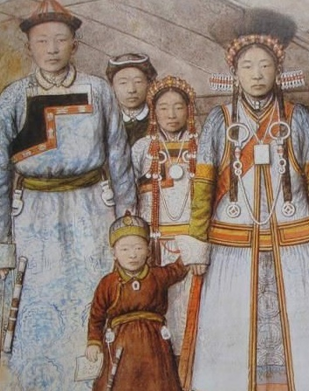
В середине XVIII века появились
целые селения новокрещёных бурят.

Slide 42
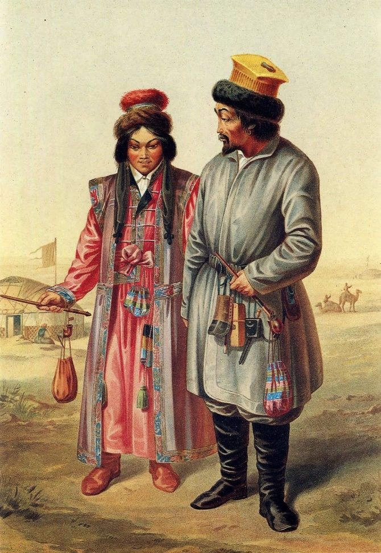
Калмыки

Slide 43
Религиозная политика Екатерины II
По отношению к старообрядцам правительство Екатерины II продолжало политику Елизаветы Петровны и Петра III
Оно стремилось включить раскольников в формирующееся
гражданское общество
В первые годы своего правления Екатериной II было
прекращено преследование старообрядцев

Slide 44
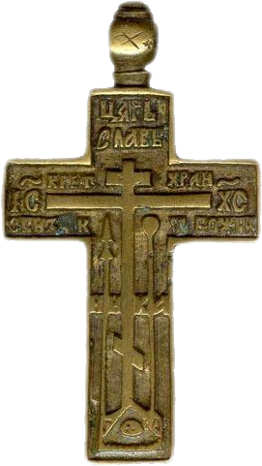
Отношение к старообрядцам
после 1787 года
1
Предоставление полной свободы вероисповедания.
2
Разрешение открывать церкви, соборы, часовни.
3
Упразднение двойного подушного оклада
и особых списков старообрядцев.
4
Разрешение выбирать раскольников
на общественные должности.

Slide 45
Движение старообрядцев
1
2
3
Примирение властей
и православия
со старообрядцами
Начало движения единоверия
Распространение единоверия в Стародубье, Иргизе, Ингуле

Slide 46
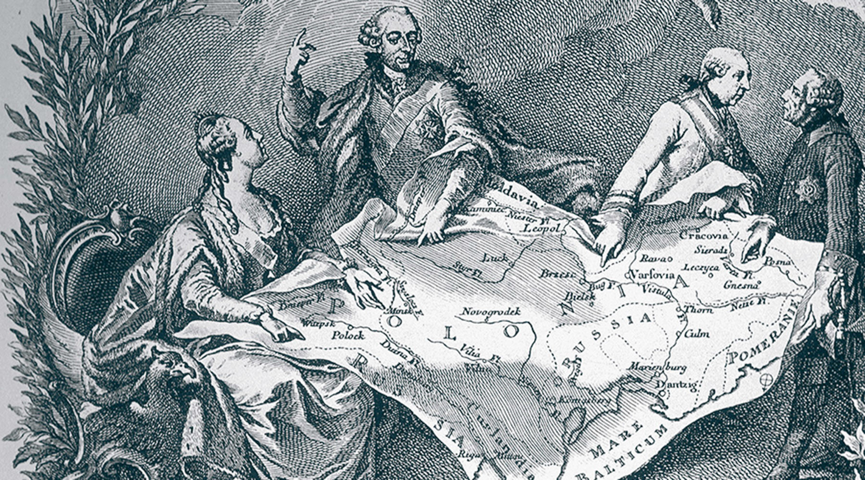
Раздел
Речи Посполитой.
Гравюра

Slide 47
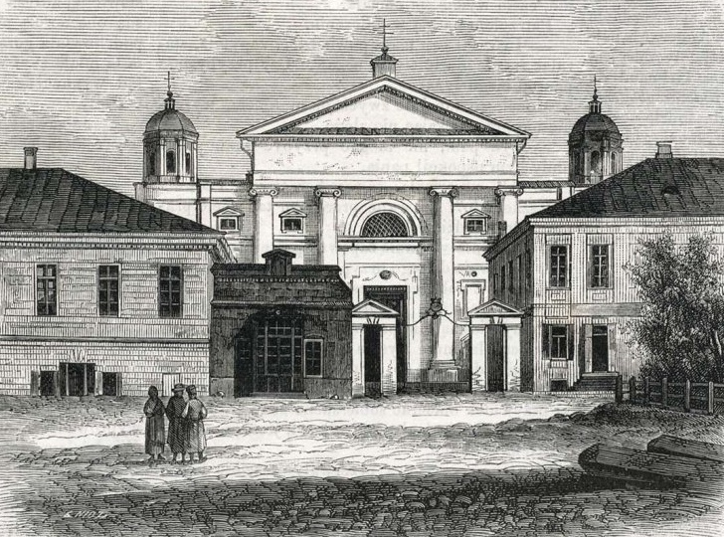
Католикам была предоставлена свобода вероисповедания.

Slide 48
Внутренняя политика Екатерины II
Учреждение Белорусской католической епархии в 1773 году
Разрешение деятельности Ордена иезуитов на белорусских землях
Гарантия католическим орденам неприкосновенности их имущества

Slide 49
Причины разрешения
деятельности Ордена иезуитов
1
Просветительская работа иезуитов.

Slide 50
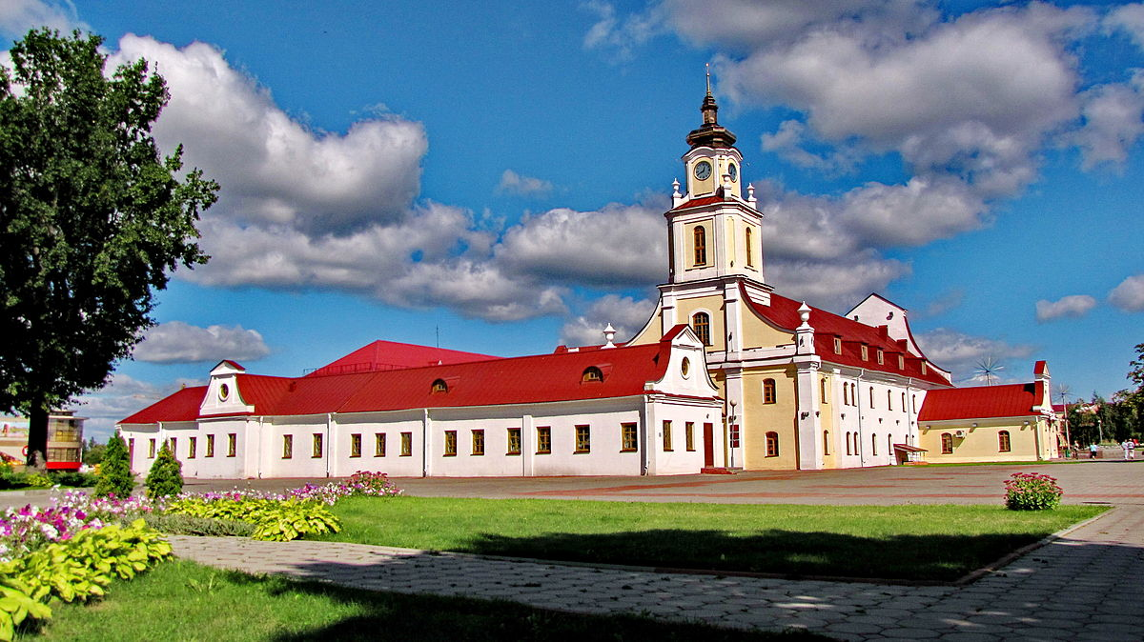
Иезуитский коллегиум
в Орше

Slide 51
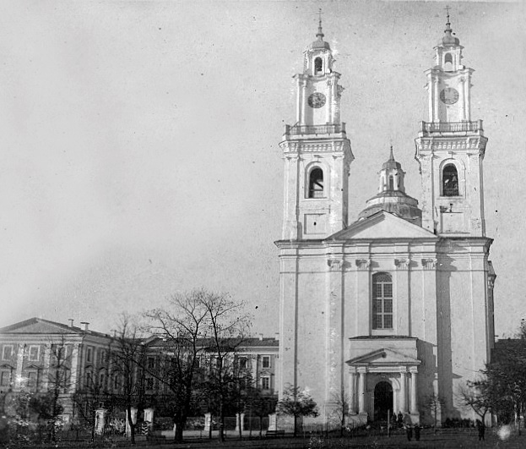
В аудитории некоторых иезуитских учебных заведений допускались православные.

Slide 52
Причины разрешения
деятельности Ордена иезуитов
1
2
Просветительская работа иезуитов.
Пропагандистская деятельность Ордена.

Slide 53
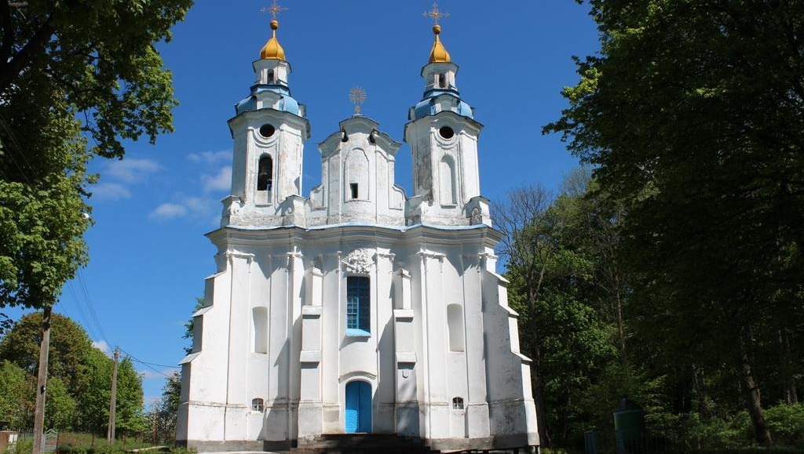
Униатский храм
в Вольно

Slide 54
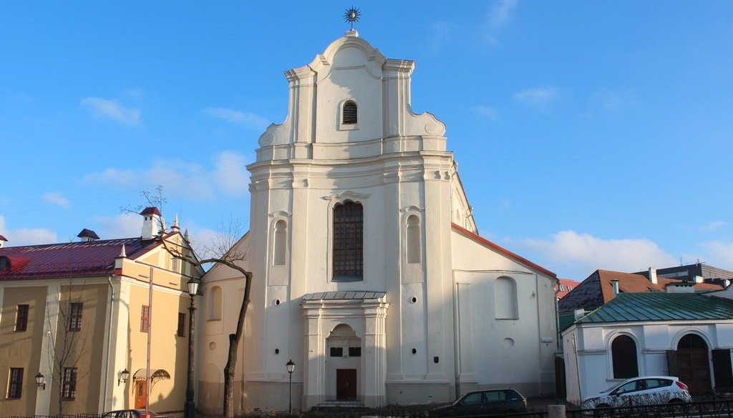
Униатский храм
в Минске

Slide 55
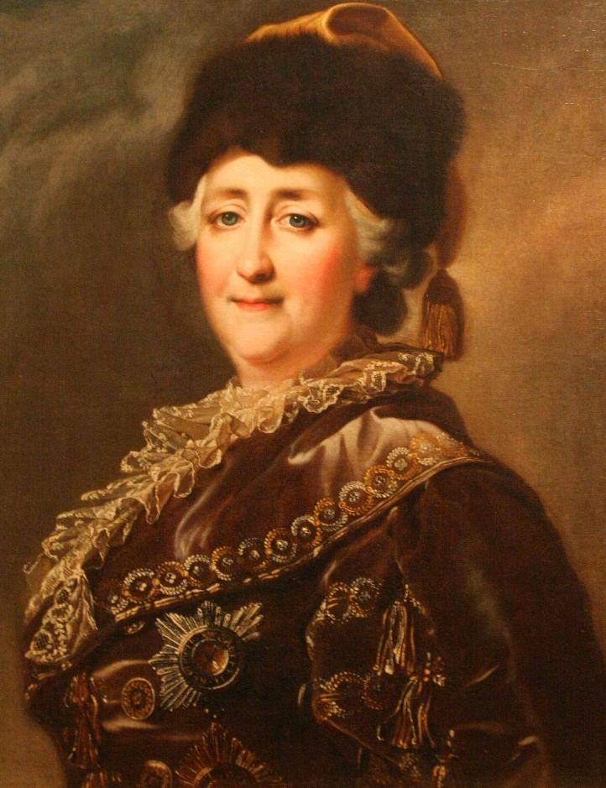
В 1793 году Екатерина II заявила
о необходимости упразднения Унии
и укрепления авторитета православия на западных окраинах империи.

Slide 56
Религиозная политика Екатерины II
Провозглашение принципа веротерпимости в Российской империи
Разрешение строительства мечетей, при которых создавались медресе
Преподавание татарского, арабского, турецкого и других восточных языков

Slide 57
Национальная политика Екатерины II
1
2
3
Разрешение татарским мурзам и чиновникам проходить военную службу
Разрешение присваивать им офицерские звания
Возможность получения татарами дворянства

Slide 58
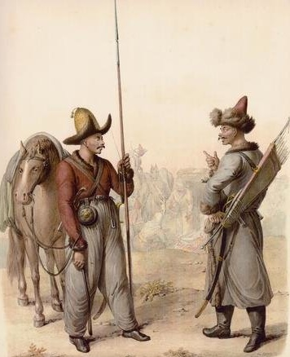
Особое отношение у российских властей было к населению Башкирии.
Массовое участие башкир в восстании Е. Пугачёва повлекло за собой усиление контроля за башкирскими общинами.

Slide 59
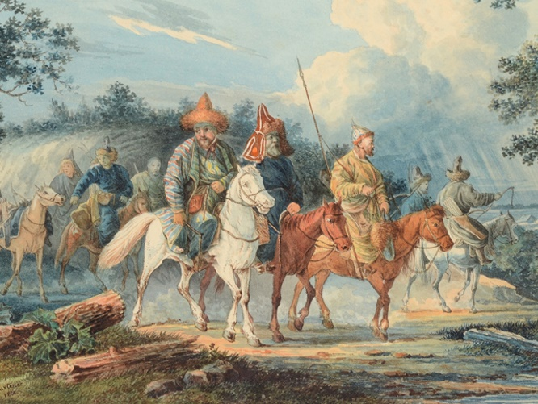
Управление
в Башкирии
В 1782 году суд по мелким уголовным
и гражданским делам из рук старшин
был передан в ведение нижних расправ.

Slide 60
Управление в Башкирии
В 1788 году было учреждено духовное магометанское собрание во главе с муфтием
Оно подчинялось Уфимскому наместничеству, а позднее – канцелярии оренбургского губернатора
Она же контролировала исполнение башкирами военной повинности
Духовные дела в Башкирии перешли в подчинение
к светской администрации

Slide 61
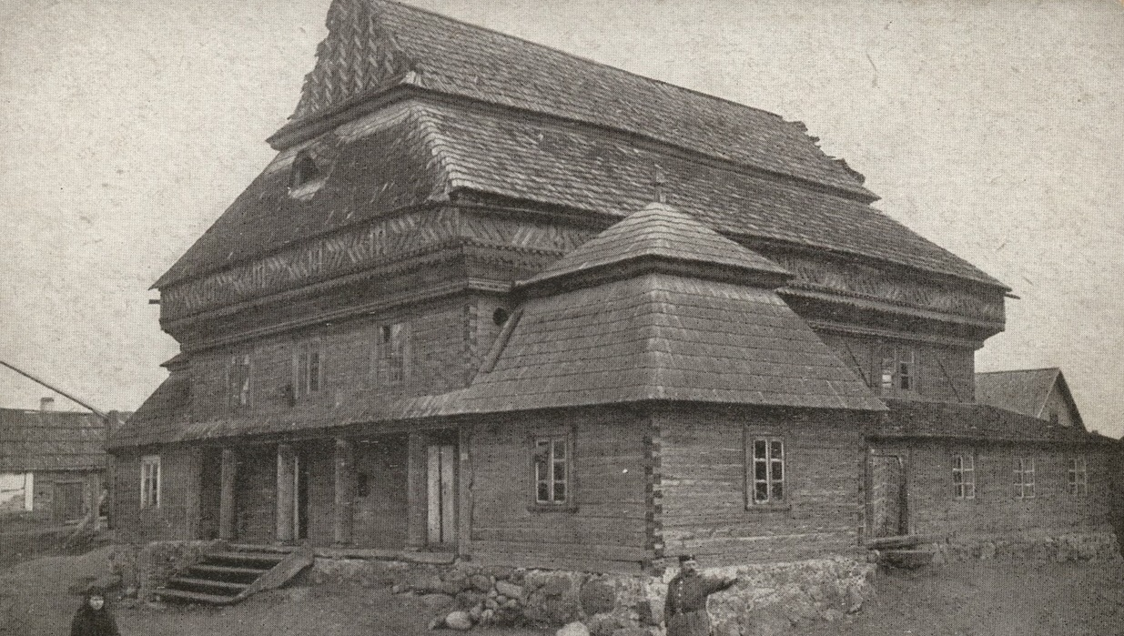
Деревянная
синагога
в Гродно

Slide 62
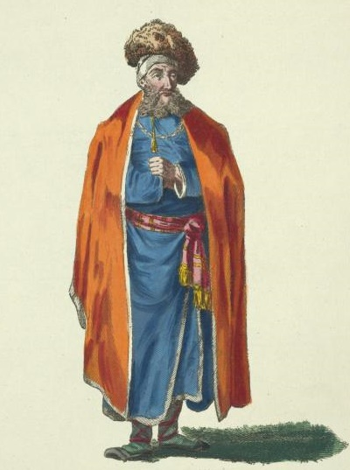
Польский еврей

Slide 63
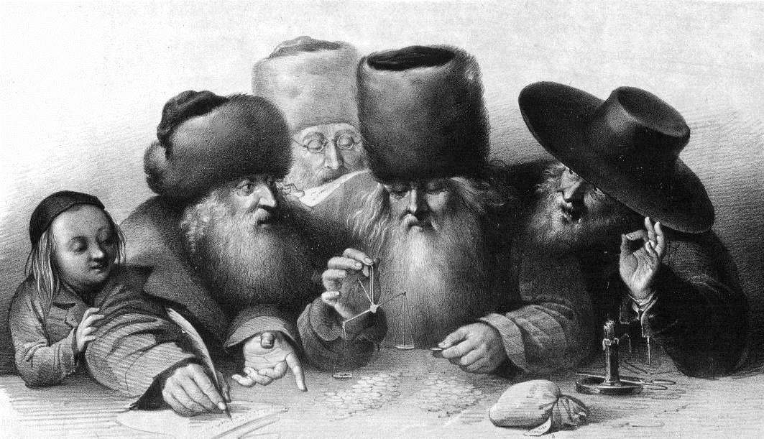
Еврейские
купцы

Slide 64
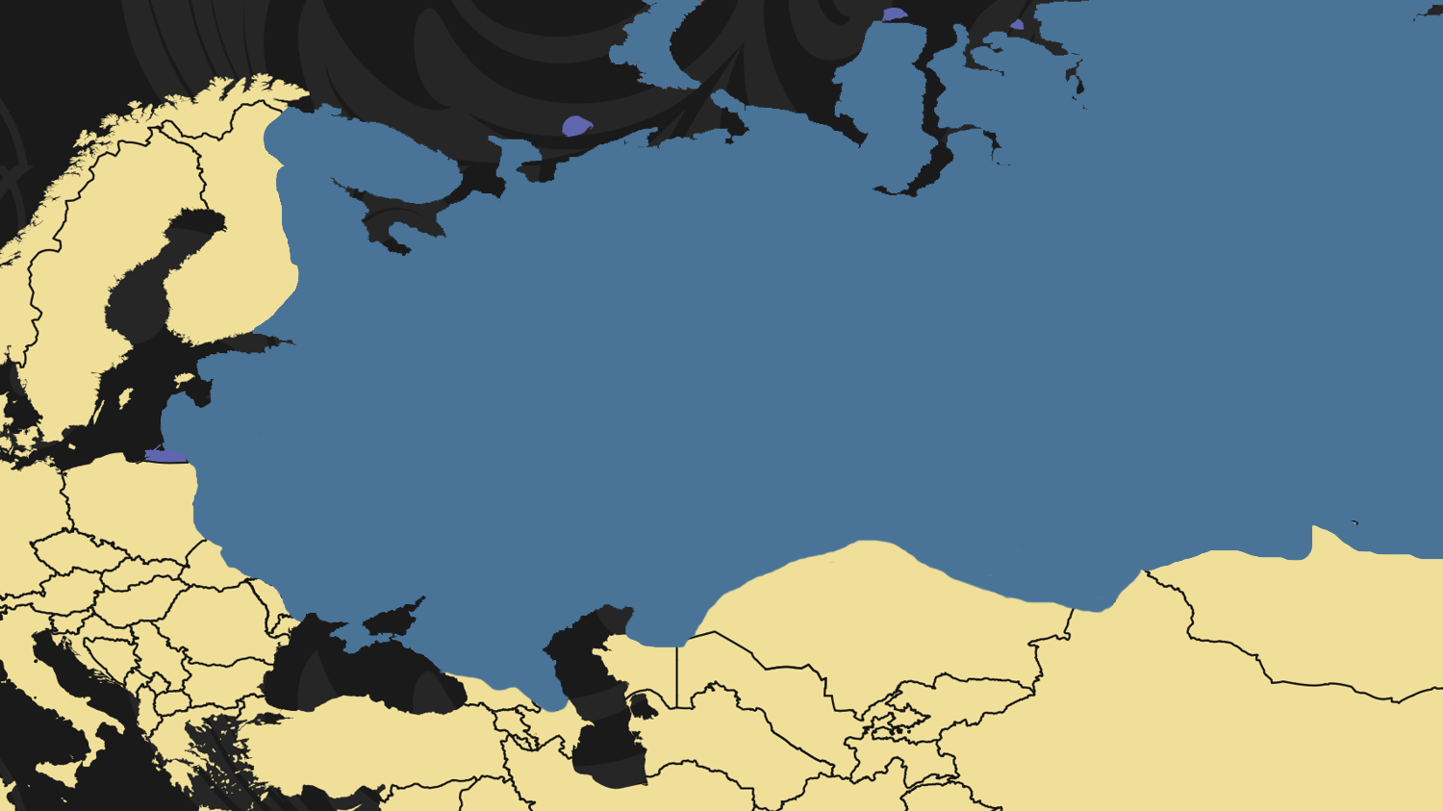
Территория проживания еврейского населения
Российская империя в конце XVIII века

Slide 65
Грузинские
евреи

Slide 66
Таты

Slide 67
Таты —
это горские евреи Восточного Кавказа.

Slide 68
Положение евреев
Им было предоставлено право свободного вероисповедания, разрешено открывать синагоги и учебные заведения.

Slide 69
Народы России. Национальная
и религиозная политика Екатерины II
На окраины империи распространилось российское законодательство и административное устройство.
1
На Украине было упразднено гетманство, управленческие функции были переданы Малороссийской коллегии.
2
3
В Северном Предкавказье начало формироваться кубанское казачество.

Slide 70
Народы России. Национальная
и религиозная политика Екатерины II
4
Поволжье, Новороссия и Азовская губерния стали заселяться иностранными колонистами.
Екатерина II придерживалась политики веротерпимости, используя некоторые ограничения для неправославных.
5

